Slide 1
Ny språklov og digitalisering – på norsk
Faglig arena for informasjonsforvaltning 12.1.2022

Slide 2
Ny språklov
Gjelder fra 1.januar 2022
Selve loven:
Norsk skal sikres som et samfunnsbærende språk som skal kunne brukes på alle samfunnsområder og i alle deler av samfunnslivet i Norge.
Proposisjonen:
Kapittel 4: Sektorspesifikt ansvar for språk
Kapittel 6: Språk og teknologi
Notes:
Den nye språkloven som trer i kraft 1. januar 2022 er en gledelig nyhet for norsk språk.
Dokumentet som heter Prop. 108L, inneholder både lovforslaget og forarbeidet i form av en stortingsmelding. Vi skal snakke om de mest relevante kapitler og paragrafer.
1)vi (Marianne) skal først gjennomgå hva loven sier og
2) deretter ta for oss deler av proposisjonen som er relevante for fagspråk og språkteknologi i staten:
Det gjelder særlig Kapittel 4, om Sektorspesifikt ansvar for språk og kapittel 6, Språk og teknologi. Vi skal fokusere på språklig infrastruktur og språklige byggeklosser: Propososjonen tydeliggjør at norsk terminologi og fagspråk er en føresetnad for at norsk skal være et samfunnsbærende språk.
3) Vi skal vise hvilke gevinster som kan hentes ut av godt forarbeid
Hvis språkarbeidet blir gjort riktig fra begynnelsen av
Raskere gjennomføring av sektorspesifikt ansvaret som er beskrevet i Prop-en
Gode språkteknologiske løsninger: bedre maskinoversettelser, prateroboter, digitale assistenter, søkemotorer, automatisk saksbehandling og universell utforming
4) Til sist skal vi vise enkle grep som skal til for at språkteknologien skal virke og gevinstene kan hentes ut.
Og vise hvordan det kan gå galt/har gått galt viss man ikkje gjør forarbeidet.

Slide 3
Lov om språk (språklova)
Notes:
Litt mer spesifikt om loven, og da særlig de paragrafene som berører dere:
§ 1 er formålsparagrafen, og formålet er å styrke norsk og sikre det som et samfunnsbærende språk. Loven skal også fremme likestillng mellom bokmål og nynorsk. Loven gir også utvida rettslig vern til de samiske språka, de nasjonale minoritetsspråkene og norsk tegnspråk, men vi konsentrerer oss om norsk, bokmål og nynorsk, i dag.
§ 4 lovfester norsk som nasjonalt hovedspråk i Norge og gjentar at bokmål og nynorsk er likestilte språk.
Denne setningen er en lovfesting av et prinsipp som har vært viktig i språkpolitikken lenge. Det er altså ikke noe nytt, men det er nå lovfesta. Det innebærer det vi i Språkrådet har kalt «prinsippet nynorsk», altså at vi jobber for norsk generelt og nynorsk spesielt, er nå lovfesta! Det betyr at alle vi som jobber i staten, har et særlig ansvar for å fremme nynorsk. Nynorsk skal altså prioriteres. Det betyr ikke at det er til forkleinelse for bokmålet – det skal ganske mye prioritering av nynorsk til før staten er i nærheten av å oppfylle kravene i loven…
Det at bokmål og nynorsk er likestilte språk, er ikke nytt – jamstillingsvedtaket fra 1885 ligger til grunn – det er altså et 137 år gammelt vedtak! Nynorsk er et mindretallsspråk, men ca. en halv million personer har det som førstespråk. Disse personene har rettigheter, og det at de er i mindretall, betyr ikke at de ikke skal få rettighetene sine oppfylt.
(Som Kristine nevnte - terminologi en forutsetning for at norsk skal være et samfunnsbærende språk – både på bokmål og nynorsk! Jf. Merknader til §1)

Slide 4
Lov om språk (språklova)
Notes:
Det som står her er heller ikke nytt – dette er en videreføring av den gamle mållova. Men dette går rett inn i digitalisering. Skjema, selvbetjeningsløsninger, det skriftsspråket rettssubjektet selv bruker eller ønsker… Dette betyr at dere må tenke både bokmål og nynorsk fra første stund. En chatbot skal for eksempel kunne svare på det skriftspråket som folk skriver inn på. Får chatboten et spørsmål på nynorsk, må den svare på nynorsk. Og da må den faktisk kunne nynorsk! Og for at den skal kunne nynorsk, må den kunne både nynorsk grammatikk osv., men også ha tilgang til statsorganets terminologi på nynorsk!
Klarspråk lovfestes – et ryddig begrepsapparat er en forutsetning for klart språk

Slide 5
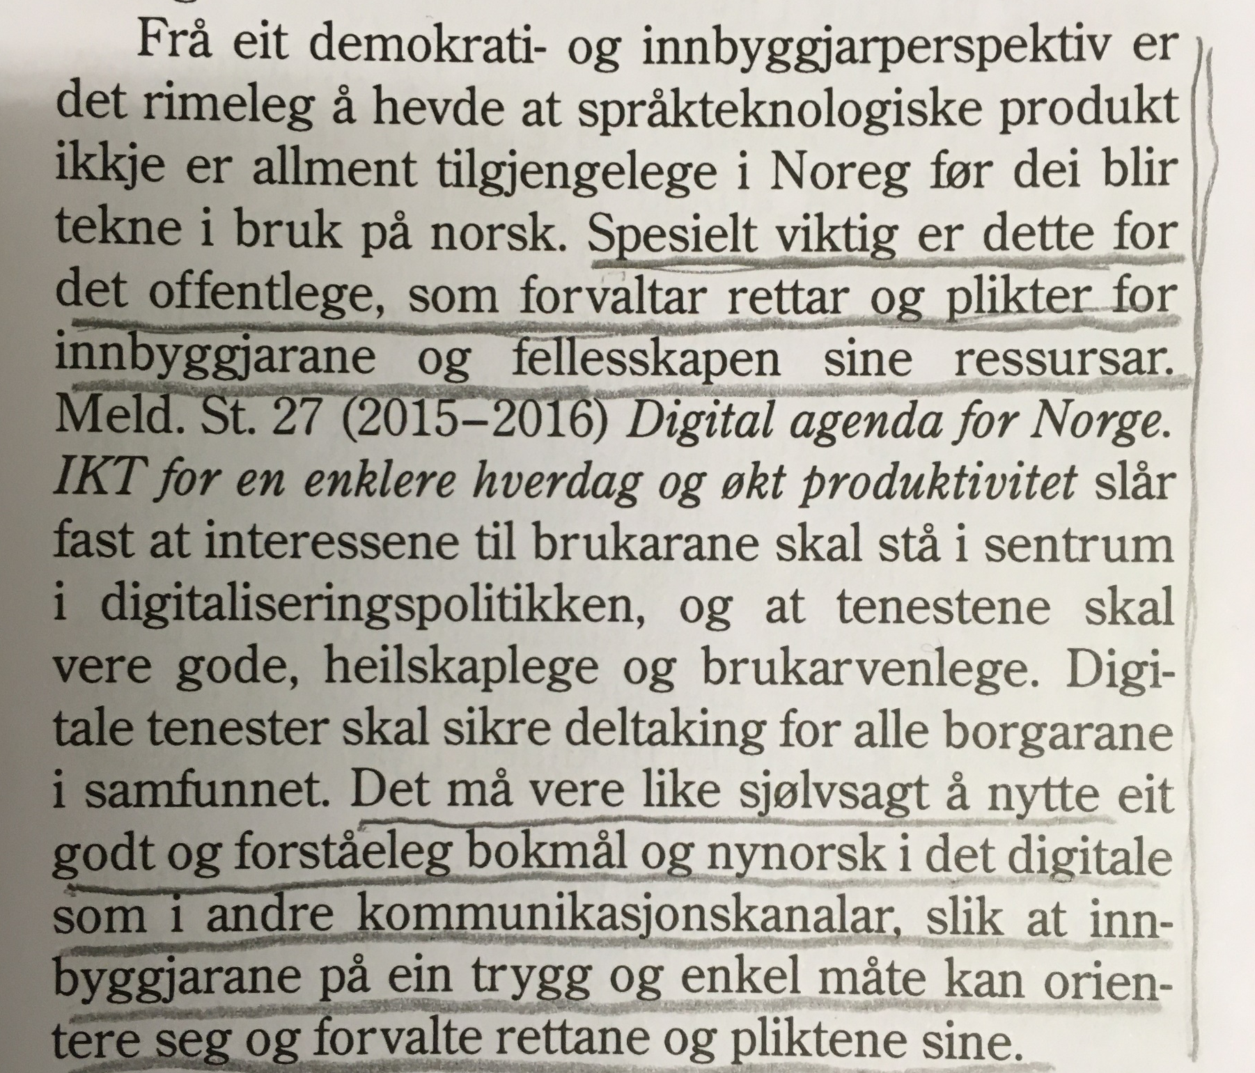
Hva sier meldingen?
Godt språk og god språkteknologi sikrer:
demokrati, rettigheter og plikter
likestilling, inkludering og samfunnsdeltakelse
samhandling over landegrenser
vellykket digitalisering
Notes:
HVORFOR?
Begrunnelsen for god språkteknologi (her kommer selvfølgellig klarspråk også inn, men det skal vi ikkje snakke om i dag):
Jo, godt språk og god språkteknologi sikrer
Demokrati, rettigheter og plikter
Alle skal forstå informasjon frå det offentlige: den må være på norsk . «Det må være like selvsagt å benytte et godt og forståelig bokmål og nynorsk i digitale som i andre kommunikasjonskanaler, slik at innbyggerene på en trygg og enkel måte kan orientere seg og forvalte rettighetene og pliktene sine.
2) Den skal sikre likestilling, inkludering og deltakelse: Alle må kunne ta den i bruk. Her kommer også krav om universell utforming inn. Digitale tjenester skal kunne brukes av alle, og må tilrettelegges deretter. I prinsippet skal for eksempel en datamaskin kunne betjenes ved stemmen. Og man skal kunne få teksten frå nettsteder opplest, viss man ikkje kan lese sjølv. Språkteknologi er helt nødvendig for å få til dette og sikre inkludering.
3) Samhandling over landegrenser: Her kommer og automatisk oversettelse inn. For eksempel når vi kjøper varer og tenester frå utlandet, er det viktig at begrepsarbeidet er gjort skikkelig, så vi er sikret at vi kjøper inn riktig vare eller teneste, og at avtaler blir forstått likt. Veldig mye av samhandlingen foregår med EU. EU har egne program for automatisk oversettelse mellom offisielle EU-språk. Norge har blitt med i dette samarbeidet, men henger etter i grunnleggende ressurser som skal til.
4) Godt språk og god språkteknologi sikrer Vellykket digitalisering: vellykket digitalisering innebærer gode, helhetlige og brukervennlige tjenester som alle kan ta i bruk.
For å få godt språk og god språkteknologi trengs språklige grunnlagsressurser, en velutbygget språklig infrastruktur.

Slide 6
Hva sier meldingen?
«Ein føresetnad for at norsk skal kunne vere eit samfunnsberande språk i åra som kjem, er at språket blir bruka i digitale produkt og tenester.»
«Ein statleg praterobot må fungere både på nynorsk og bokmål» (s.41)
«teknologien […] klarar å takle det store dialekt- og uttalemangfaldet i landet. (s.41)
«Kommuneroboten må skjøne kva bergensaren meiner med boss og austlendingen med søppel.» (s.41)
«Talesyntesen må kunne lese opp tekst både på bokmål og nynorsk.» (s.41)
Notes:
HVA MÅ SPRÅKTEKNOLOGIEN KUNNE? KVA ER KRAVENE?
For å kunne utnytte språkteknologien, må den fungere på norsk.
En statlig praterobot må kunne både nynorsk og bokmål.
Teknologien må takle dialekter og uttalemangfold: Den må skjønne kva folk sier uten at de må legge om dialekten sin.
Når det gjelder prateroboter:
Vi vet at prateroboter ikke fungerer på nynorsk i dag. I kap. 18 i Proposisjonen, er man klar over det, men det presiseres også at på sikt er målet å tilby kundebehandling ved hjelp av samtaleroboter på begge de norske skriftspråkene. Merk at dette unntaket bare gjelder svar til enkeltpersoner i en praterobot. Henvendelser skal uansett kunne bli forstått på begge målformer. Unntaket er også begrunnet i at «de er mindre operative på nynorsk», og at det derfor er på sikt at begge målformer skal kunne tilbys. Vi vet ikkje akkurat når dette ble skrevet. Men i dag finnes det kommunale, nynorske prateroboter (og kanskje noen statlige også)?
Merk at dette dessutan bare gjelder svar. Roboten må uansett kunne forstå henvendelser på nynorsk.
Når det gjelder dialektmangfold og talegjenkjenning: Sjølv om vi har norsk talegjenkjenning, er ikkje dialektene helt på plass ennå. Det mangler fremdeles dialektressurser som er gode nok til at man bare kan prate en hvilken som helst dialekt og bli forstått. Men Språkbanken ved Nasjonalbiblioteket jobber med saken. Og Stortingets referentseksjon har avgitt data til Språkbanken som kan gjenbrukes i ny talegjenkenning. Stortingsrepresentantene snakker jo dialekter frå hele landet.
Når det gjelder talesyntese på bokmål og nynorsk: Talesyntese finnes allereie for begge målformer.

Slide 7
Hva sier meldingen?
«For at ein skal kunne ta i bruk språkteknologi innan ein sektor, er det nødvendig at sektoren sjølv har gjort fagspråket sitt, fagtermane sine og andre relevante språkdata tilgjengelege som grunnlagsressursar. Kvaliteten på det som blir fôra inn i språkteknologien, avgjer kor stor nytte ein kan ha av det som kjem ut.» (s.43)
Språklige grunnlagsressurser
Språklig infrastruktur
Fagspråk og fagtermer
Sektoransvar:
Planer og rutiner for oppfølging av sentrale bestemmelser i språkloven (s.23)
Notes:
KVA SKAL TIL FOR AT SPRÅKTEKNOLOGIEN VIRKER? OG KVEN HAR ANSVARET FOR KVA?
Videre står det at «I arbeidet med digitaliseringa av offentleg sektor har det blitt tydeleg at språk spelar ei heilt avgjerande rolle for gode digitale tenester frå det offentlege. I digitaliseringsarbeidet har det òg blitt stadig tydelegare at gode språklege grunnlagsressursar og ein velutbygd språkleg infrastruktur må til for å oppnå gode resultat.
Digitaliseringsprosessar illustrerer dessutan
a) kvifor det sektorovergripande prinsippet i språkpolitikken er nødvendig,
og
b) kor tett språkpolitikk og sektorspesifikk politikk heng saman.
For at ein skal kunne ta i bruk språkteknologi innan ein sektor, er det nødvendig at sektoren sjølv har gjort fagspråket sitt, fagtermane sine og andre relevante språkdata tilgjengelege som grunnlagsressursar. Kvaliteten på det som blir fôra inn i språkteknologien, avgjer kor stor nytte ein kan ha av det som kjem ut. » (s.43)
Det språklige sektoransvaret består
Planer og rutiner for oppfølging av sentrale bestemmelser i språkloven (s.23)

Slide 8
Hva sier meldingen?
Husk at språkdata er data!
Språklige grunnlagsressurser og infrastruktur er nødvendige for god språkteknologi.
Jf. Digitaliseringsrundskrivet:
«Ved publisering bør offentlig produsert tekst inneholde bruksvilkår som åpner for innhøsting og gjenbruk til språkteknologiske formål. Disse vilkårene bør være videre enn for andre typer gjenbruk. Terminologi og begrepslister bør leveres til Felles begrepskatalog. Ved kjøp av oversettelsestjenester, bør avtalene inneholde krav om levering av oversettelsesminner sammen med det ferdige resultatet. Oversettelsesminnene bør leveres til Nasjonalbibliotekets språkbank.»
Notes:
HVA SKAL TIL?
Husk at språkdata er data!
Språklige grunnlagsressurser og infrastruktur er nødvendige for god språkteknologi.
Så
Språkdata er nødvendige
Språkdata skal tilrettelegges for gjenbruk: Husk at selv om man selv ikke skal lage avansert språkteknolgi, kan dataene komme andre til nytte.
Deling av språkdata er også nevnt spesielt i digitaliseringsrundskrivet.
Bildet til høyre viser en mulig deling av språkdata
Vi skal snakke mest om termer og begrepsarbeid her i dag, men språkdata er en rekke med andre data også. F.eks. oversettelser og offentlig produsert tekst. De kan gjenbrukes til helt andre formål enn de opprinnelig var tenkt.
Marianne kommer tilbake til veilederen for hvordan språkdata kan deles, men jeg bare nevner det her.

Slide 9
Gevinster
Alt begrepsarbeid virksomhetene gjør, kan gjenbrukes i språkteknologi.
Språkteknologien kan foreligge på nynorsk og bokmål - samtidig.
Vellykket digitalisering til brukere av både nynorsk og bokmål.
Gi samme informasjon til bokmålsbrukere og nynorskbrukere
Enklere saksbehandling
Språkteknologi, bruksområder
Maskinoversettelse
Prateroboter og digitale assistenter
Søkemotorer
Taleteknologi
Universell utforming
Automatisk saksbehandling
Notes:
Alt begrepsarbeid virksomhetene gjør, kan gjenbrukes i språkteknologi.
Veldig mye norsk språkteknologi finnes allerede. Vi har maskinoversettelse (som virker ikke så aller verst) mellom bokmål og engelsk, og en gangske god maskinoversettelse mellom bokmål og nynorsk. Vi har prateroboter som virker (selv om ikke alle er like fornøyde med svarene de får, og selv om det er store forbedringsmuligheter) søkemotorer virker, taleteknologi sånn noenlunde hvis man snakker standard østnorsk i hvertfall. Av språkteknologi er det særlig taleteknologi og rettteprogrammer som brukes i universell utforming, men her er det en del andre utfordringer som ikke nødvendigvis er språklige.
Men hvis man skal lage språkteknologi som virker innenfor et bestemt område, trenger man ekstra data fra akkurat det fagområdet. Så selv om det generelle språket og ordtilfanget er på plass, mangler det fagspesifikke. En fagspesifikk/områdespesifikk termliste vil kunne gjenbrukes til f.eks. en områdespesifikk maskinoversettelse, en praterobot og/eller digitale assistent, automatisk saksbehandling, søkemotorer, som underlagsmateriale i taleteknologi / UU. Når resten av språkressursene finnes, er det kanskje bare noen få faguttrykk som mangler for at alt skal virke som det skal.
Det er forresten ikke sikkert at det fagspesifikke mangler heller:
Mange fagspesifikke ord/termene finnes også, siden offentlige etater har skrevet og utgitt tekster på både nynorsk og bokmål. Mye av arbeidet som må gjøres vil rett og slett bestå i en systematisering av materiale som allerede finnes.
Mange har nok allerede lister med faguttrykk liggende.
Men for at man skal nyttigjøre seg termene må de systematiseres.
Språkteknologien kan foreligge på nynorsk og bokmål - samtidig.
Vellykket digitalisering til brukere av både nynorsk og bokmål.
Gi samme informasjon til bokmålsbrukere og nynorskbrukere
Enklere og bedre saksbehandling

Slide 10
Enkle grep
Utvikle og registrere terminologi på nynorsk og bokmål samtidig.
Notes:
Hvordan kan dere oppnå gevinstene:
Vi kan ikke få sagt dette ofte nok – det er mye mer effektivt å registrere begge skriftspråka parallelt, enn å måtte oversette en haug med termer i etterkant! Ca. 95 % av termene er like med bare noen ulike stavemåter, men de 5 % resterende kan kreve litt arbeid. Da er det hjelp å få – det er hele byråer som lever av å hjelpe blant annet offentlig sektor med språket. Dessuten har dere jo nynorskbrukere blant dere. Bruk dem!
Når termene allerede ligger der, enten det er på data.norge.no eller i deres egne ordlister og begrepskataloger, så har dere dem! Da blir det ikke en jobb hver gang dere trenger nynorsktermene, og de blir like konsekvente som bokmålstermene (ideelt sett)

Slide 11
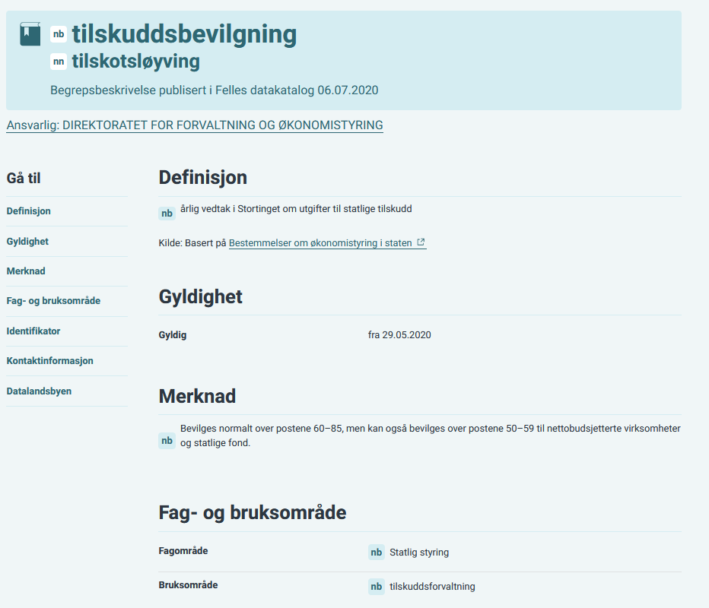
Notes:
Og ideelt sett: Før på så mye metaiinformasjon som mulig. Særlig fag- og bruksområde, det gjør at begrepene blir mye mer verdt som data som kan gjenbrukes

Slide 12
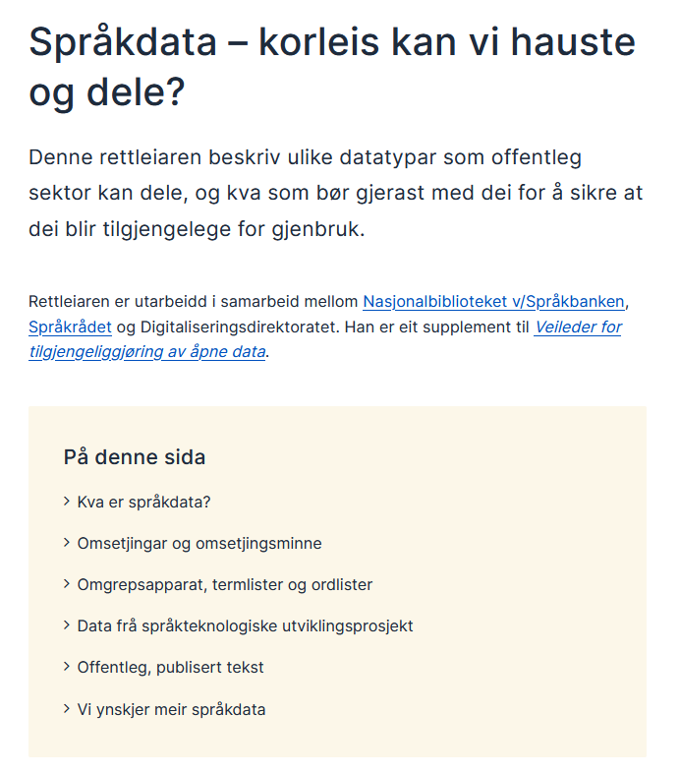
Enkle grep
Levere språkdata på riktig sted
Notes:
Ved å levere språkdata så bidrar man til utvikling av gode tjenester som bygger på språkteknologi – det være seg automatisk oversettelse, prateroboter, søkemotorer osv.
En praterobot for en virksomhet må kunne fagspråket til virksomheten – og der kommer begrepsarbeidet til nytte. Dere har jo allerede laget begrepskataloger med termer på både bokmål og nynorsk, definisjoner og annen metainformasjon om begrepet. Del det slik at det kan gjenbrukes!
Digdir, Språkrådet og Språkbanken ved Nasjonalbiblioteket har laget en veileder for hvordan man tilrettelegger for gjenbruk (korleis kan vi hauste og dele), den ligger på nettsidene til Digdir:
Del omgrepskatalogar i Felles datakatalog på data.norge.no. Termlistene og ordlistene kan også leverast til Språkbanken (sprakbanken@nb.no) eller leggjast ut som datasett i data.norge.no.)
Og ordlister mellom bm og nn som ikkje nødvendigvis bare er eget begrepsapparat, er veldig nytttig å dele med tanke på parallellsøk – altså at søk på et nynorskord gir treff på bokmål og omvendt

Slide 13
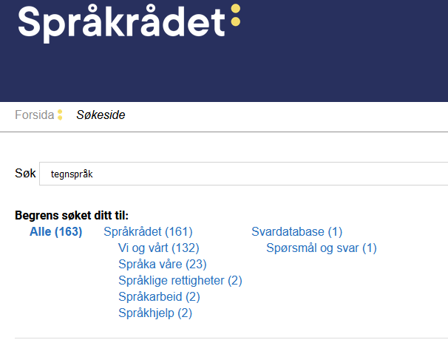
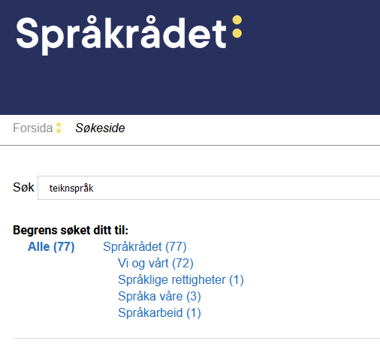
Notes:
Vi skulle vise hvor galt det kan gå – og slik går det når man ikke har fått det til – og Språkrådet er slett ingen vinner her. Antall treff på tegnspråk på bokmål er dobbelt så stort som antall treff på teiknspråk på nynorsk. Det betyr at en som søker på «teiknspråk» faktisk ikke får den samme informasjonen som en som søker på bokmål – og det er rett og slett et demokratisk problem! Og tro oss når vi sier at det ikke bare er Språkrådet som sliter med dette… Vi tenkte bare vi skulle henge ut oss selv og ikke noen andre…

Slide 14
Enkle grep
Utvikle og legge inn ordlister som gjør det mulig med parallellsøk – og dele dem med andre!
Notes:
Så hva kan dere gjøre?
Begrepsapparatet jobber dere med uansett, men det er ikke nødvendigvis nok. Utvidede lister er viktig – og her er deling og gjenbruk viktig.
En person som søker på nettsidene til en offentlig virksomhet, må få tilgang til like mye og samme informasjon uavhengig av om vedkommende søker på bokmål eller nynorsk.

Slide 15
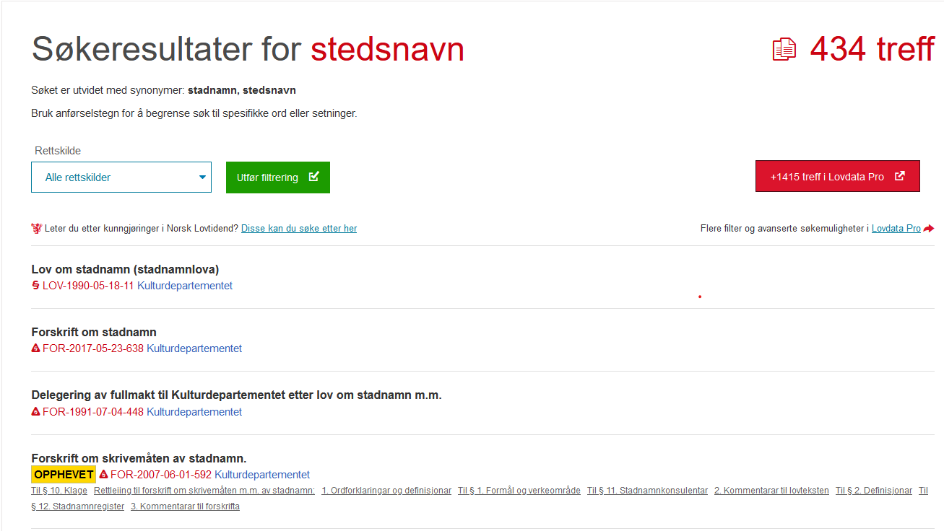
Notes:
På lovdata.no har de fått til dette. Når man søker på stedsnavn på lovdata, så får man treff på Lov om stadnamn, selv om den er på nynorsk. Det er superviktig! Og det er kanskje særlig viktig den veien, faktisk, for bokmålsbrukere tenker ikke over at de kanskje må søke på nynorsk for å få treff, mens nynorskbrukere er vant til at de må søke på bokmål… Men det er svært viktig at man får tilgang til samme informasjon uansett hvilket skriftspråk man søker på! Det må virksomhetene legge til rette for!
Og dette vet dere jo, men det er ingen løsninger som blir bedre enn de dataene som legges inn…

Slide 16
Notes:
Så enkelt som dette kan det gjøres – dette er fra lovdata. Dette er bare én måte å gjøre det på – kan finnes flere
Men som med begrepsbeskrivelser – jo mer metadata som er på, jo bedre er det med tanke på gjenbruk. En liste som i større grad merker opp forskjellen mellom bokmål og nynorsk for eksempel, vil kunne ha enda større verdi i gjenbruk.

Slide 17
Oppsummering
Husk nynorsk og bokmål samtidig.
Språkdata er også data som kan deles og gjenbrukes.
Kinderegg+
Orden i eget språkhus gjør at man oppfyller språkloven, gir fornøyde brukere, bidrar til bedre omdømme og gjør egen skrivehverdag enklere
Notes:
Så en kort oppsummering:
Tenk på nynorsk og bokmål samtidig – gjør det på likt. Dere sparer tid og penger og frustrasjoner
Del språkdata
Vi ser på dette som et slags kinderegg+: Når dere har orden i eget språkhus – altså har orden på parallellsøk, svarer på riktig målform, skriver klarspråk osv. – så bidrar det til at dere oppfyller språkloven, men ikke minst gir det fornøyde brukere, noe som igjen bidar til godt omdømme. Dessuten vil orden i eget språkhus også gjøre deres egen skrivehverdag enklere – når alt er på stell.
Og husk: Dere gjør ikke dette fordi Språkrådet sier det eller for å glede oss, men fordi det sitter en del mennesker i andre enden med rettigheter og behov. Det er dem dere gjør det for.
Språklov.no

Slide 18
Takk for oppmerksomheten

